Slide 1
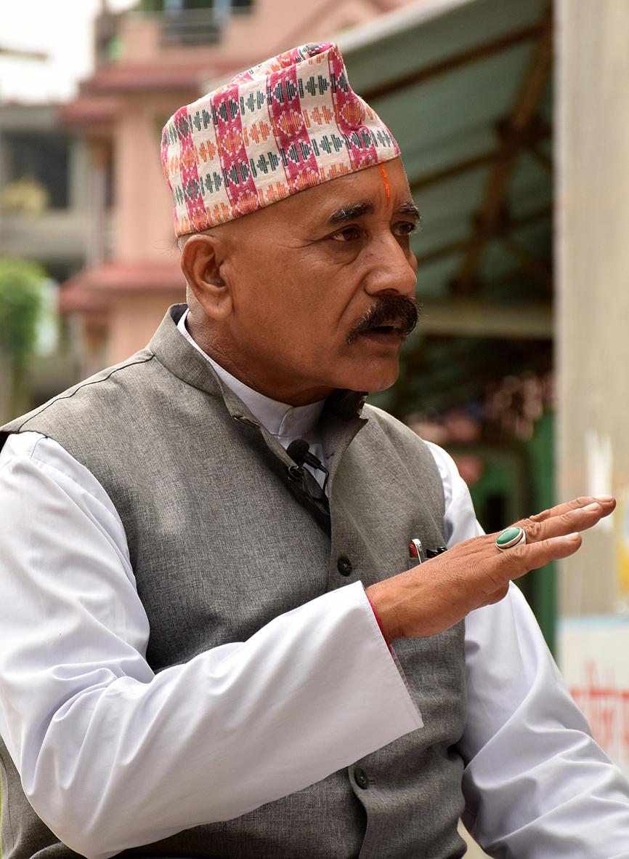
Тренинг по усилению голоса пожилых людей Модуль 4: Мониторинг, оценка и обучение
Sachin Shrestha/HelpAge International
Зарегистрированная благотворительная организация #288180 © HelpAge International 2021

Slide 2
Модуль 4: Мониторинг, оценка и обучение
Пакет учебных материалов «Усиление голоса пожилых людей» был разработан для обучения сотрудников HelpAge и членов сети ключевым элементам Структуры усиления голоса пожилых людей и понятиям, лежащих в ее основе, а также для укрепления их способности осуществлять соответствующую деятельность.
Это последний из четырех модулей PowerPoint, разработанных для сопровождения Руководства фасилитатора при проведении сессий. Модуль 4 знакомит с инструментами и подходами к мониторингу, оценке и обучению, а также рассматривает основные факторы, способствующие и препятствующие работе по усилению голоса пожилых людей.
Зарегистрированная благотворительная организация #288180 © HelpAge International 2021

Slide 3
Модуль 4: Структура
Энерджайзер и повторение материалов Дня 2
Мониторинг, оценка и обучение
Использование Структуры усиления голоса пожилых людей
Заключительное размышление
Оценка тренинга
Зарегистрированная благотворительная организация #288180 © HelpAge International 2021

Slide 4
Мониторинг, оценка и обучение
Зарегистрированная благотворительная организация #288180 © HelpAge International 2021

Slide 5
Зачем это нужно делать?
Помогает держать правильный вектор и подсказывает, нужно ли вам изменить то, что вы делаете
Подотчетность перед донорами, партнерами и пожилыми людьми
Сбор данных для следующего этапа работы по усилению голоса пожилых людей
Зарегистрированная благотворительная организация #288180 © HelpAge International 2021

Slide 6
Проблемы с измерением работы по усилению голоса
Работа по усилению голоса часто проводится в течение длительного периода времени. Влияние может быть неочевидным в краткосрочной перспективе, поэтому важно выбрать ряд методов и инструментов.
Доказать, что изменения в политике произошли в результате работы по усилению голоса пожилых людей может быть сложно, поэтому вам необходимо продумать, как отслеживать свой вклад при работе с другими сторонами.
Работая в составе коалиции, может быть трудно понять, как усилия вашей организации способствовали изменениям.
Работа по усилению голоса часто проводится в сложных условиях, поэтому вам необходимо тщательно продумать, как проводить ее мониторинг и оценку.
Зарегистрированная благотворительная организация #288180 © HelpAge International 2021

Slide 7
Теория изменений и логические рамки
Понять, как происходят изменения в тех условиях, в которых вы работаете
Определить свою роль в содействии этим изменениям
Разработать причинно-следственную связь, иллюстрирующую, как ваши усилия будут способствовать выявленным изменениям
Определить предположения, которые необходимо будет проверить в ходе программы
Разработать структуру мониторинга, оценки и обучения для вашей теории изменений
Постоянно отслеживать изменения, тестировать и адаптировать их.
Ресурсы
Мероприятия
Результаты
Итоги
Долгосрочное воздействие
Зарегистрированная благотворительная организация #288180 © HelpAge International 2021

Slide 8
Количественная и качественная информация
Количественная
Онлайн-опросы
Бумажные опросы
Мобильные опросы
Личные интервью
Телефонные интервью
Качественная
Прямое наблюдение
Опросы с открытыми вопросами
Дискуссии в фокус-группах
Тематические исследования
Составление карты результатов
Интервью с инфлюенсерами
Сбор результатов
Зарегистрированная благотворительная организация #288180 © HelpAge International 2021

Slide 9
Примеры индикаторы для измерения итогов работы по усилению голоса
Сфера | Индикаторы результатов и итогов
Вовлеченность | # и % пожилых людей, мотивированных участвовать в работе по усилению голоса # и % участников из разных групп - пожилые женщины, пожилые люди с ограниченными возможностями
Информированность и наделение полномочиями | # и % пожилых людей, чувствующих уверенность в том, что они могут поднимать вопросы перед лицами, принимающими решения # пожилых людей, прошедших обучение по вопросам их прав и механизмов социальной ответственности
Совместное участие и объединение | # созданных ассоциаций пожилых людей # пожилых людей, прошедших обучение по вопросам их прав и коллективных действий
Усиление | # опубликованных в СМИ статей, посвященных эйджизму # организаций гражданского общества, создающих коалицию
Учет голоса | Улучшение качества и адекватности услуг Изменение отношения лиц, определяющих политику к вопросу, находящемуся в центре адвокационной кампании
Зарегистрированная благотворительная организация #288180 © HelpAge International 2021

Slide 10
Качественные подходы к измерению результатов работы по усилению голоса
Картирование результатов
Интервью с инфлюенсерами
Сбор результатов
Зарегистрированная благотворительная организация #288180 © HelpAge International 2021

Slide 11
Картирование результатов
Это методология планирования и оценки проектов, направленных на осуществление реальных, ощутимых изменений.
Она была разработана с учетом международного развития. Она также может быть применена к проектам или программам, направленным на распространение результатов исследований, оказание влияния на политику или содействие использованию результатов исследований.
Картирование результатов заключается в изучении различных историй или моментов изменений и их регулярном фиксировании. Вы можете делать это, как будто ведете дневник, а затем обсуждать на регулярных совещаниях.
Зарегистрированная благотворительная организация #288180 © HelpAge International 2021

Slide 12
Интервью с инфлюенсерами (важными людьми)
Инфлюенсеры - это влиятельные люди, чье мнение считается важным.
Интервью с ними могут показать, что они думают о проблемах, которые вы собираетесь решать.
Они могут показать, какое место занимает тот или иной вопрос в политической повестке дня.
Зарегистрированная благотворительная организация #288180 © HelpAge International 2021

Slide 13
Сбор результатов
Это означает сбор данных о том, что было достигнуто, и, работая в обратном направлении, определение того, способствовало ли вмешательство изменениям, которые вы хотите осуществить, и если да, то каким образом.
Это означает определение ключевых вопросов и согласование информации, которую необходимо собрать. Например:
Кто изменил свое поведение?
Что изменилось?
Когда оно изменилось?
Где это произошло?
Зарегистрированная благотворительная организация #288180 © HelpAge International 2021

Slide 14
Три самые большие ошибки при мониторинге и оценке проектов развития
1.
Фокус только на результатах (сколько встреч, сколько публикаций)
2.
Фокус только на воздействии (снижение смертности, увеличение продолжительности жизни, новое законодательство, доступ к воде, заболеваемость малярией)
3.
Предположение наличия причинно-следственной связи между двумя
Зарегистрированная благотворительная организация #288180 © HelpAge International 2021

Slide 15
Соответствующие стратегии и практика для мониторинга, оценки и обучения
Гибкие и адаптированные к сложной и меняющейся среде
Помогают нам быстро увидеть, что нужно изменить, чтобы мы могли адаптировать наш подход
Позволяют своевременно и часто собирать информацию или данные
Позволяют нам постоянно отслеживать непредвиденные последствия наших вмешательств
Создают пространство для совместного обучения с заинтересованными сторонами
Зарегистрированная благотворительная организация #288180 © HelpAge International 2021

Slide 16
Использование Структуры усиления голоса пожилых людей
Зарегистрированная благотворительная организация #288180 © HelpAge International 2021

Slide 17
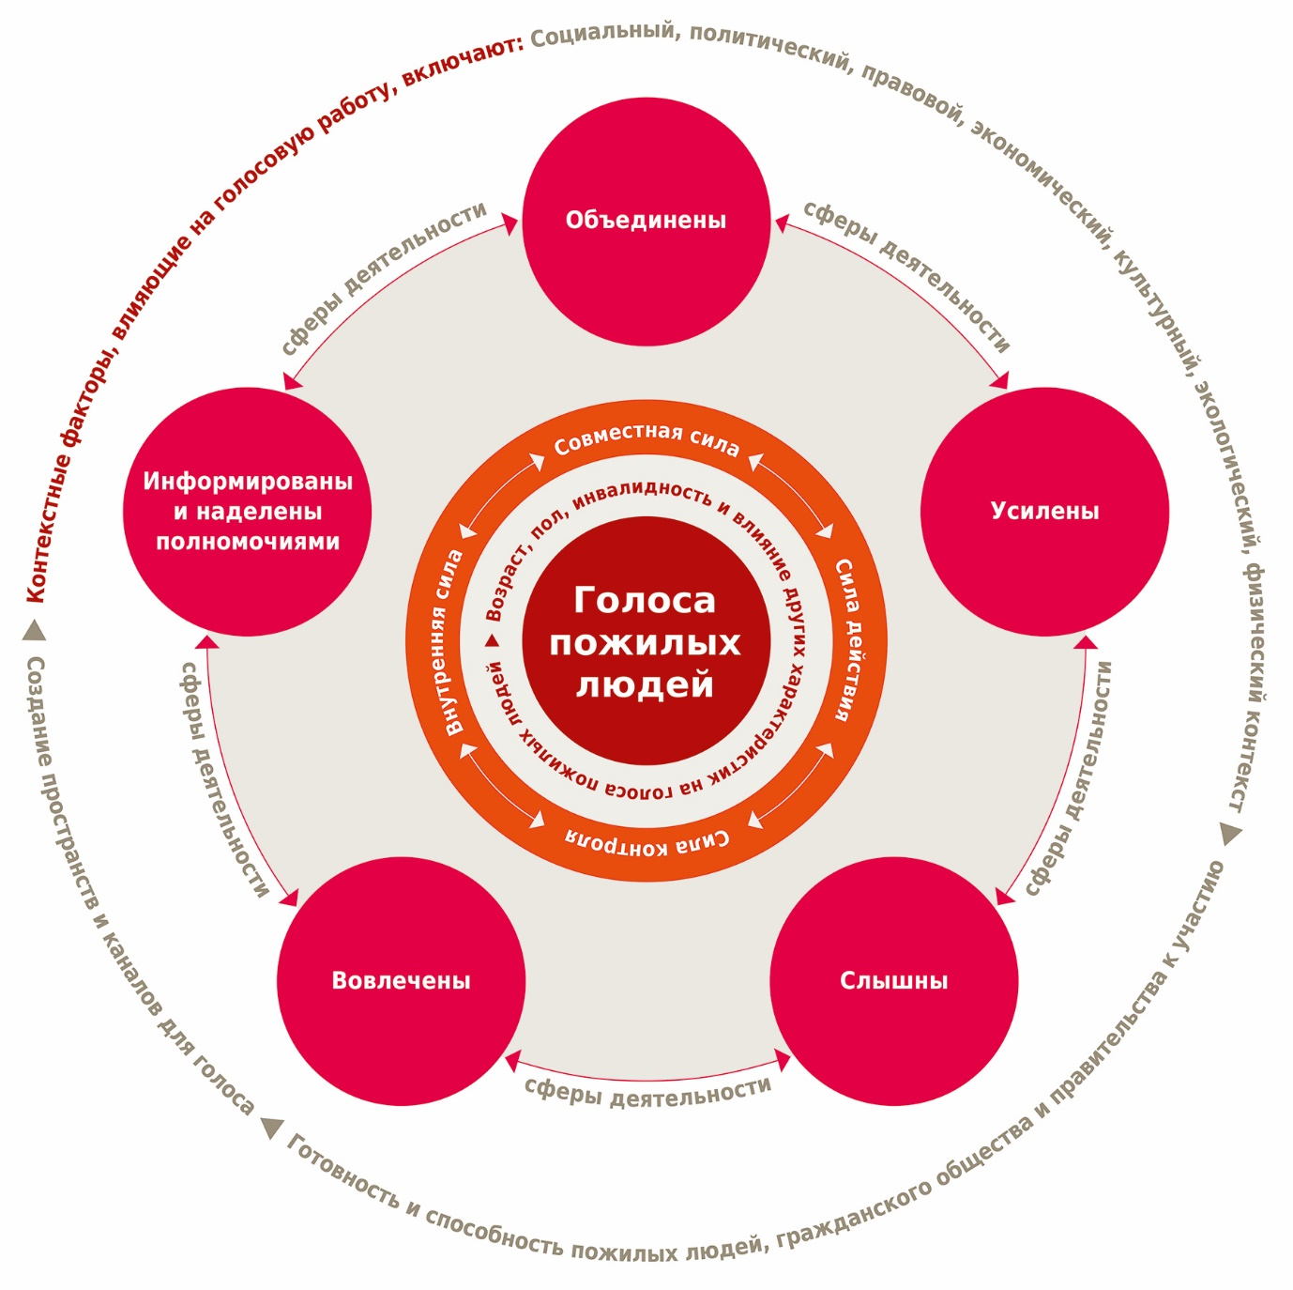
Использование Структуры усиления пожилых людей
Зарегистрированная благотворительная организация #288180 © HelpAge International 2021

Slide 18
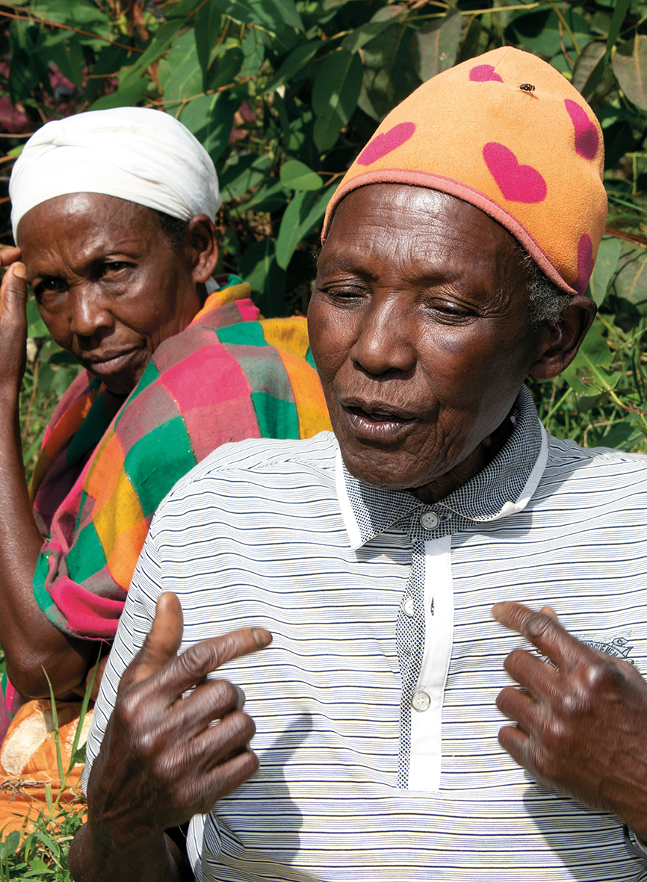
Благодарим за внимание!
Ellie Parravani/HelpAge International
Зарегистрированная благотворительная организация #288180 © HelpAge International 2021

